Slide 1
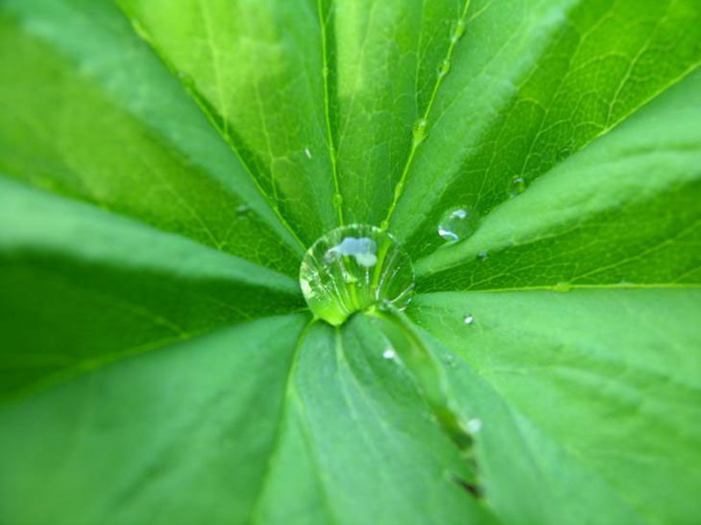

Ligue o som
A G R A N D E C R I S E
Transição automática

Slide 2

...Jesus volta para convidar-nos à compaixão.
Se não puderdes perdoar, pelo menos, desculpai aqueles que vos ferem, que vos magoam,

Slide 3
e se não tiverdes forças para desculpar, pelo menos, permiti que a compaixão aloje-se nas paisagens tristes dos vossos sentimentos magoados.

Slide 4
A grande crise moral da sociedade anuncia a era nova.

Slide 5


Buscai ouvir,
e escutareis
em
toda parte a musicalidade diferente
de um
mundo novo;

Slide 6
fazei silêncio interior,
e ouvireis a sinfonia dos astros.
Tende a coragem pois, de amar,
em qualquer circunstância,

Slide 7


no entanto, se fordes capazes de amar a quem vos alveja com os petardos terríveis da ingratidão,
da ofensa, da perseguição gratuita, vosso nome será escrito no livro do reino dos céus e

Slide 8
por que se amardes somente àqueles que vos amam,
mais não fazeis do que retribuir,

Slide 9
uma alegria inefável tomará conta de vossos corações preenchendo o vazio existencial.
Filhos e filhas da alma!

Slide 10
Vossos guias espirituais
acercam-se-vos, e em torno dos vossos pensamentos enviam mensagens de paz
para diminuir a agressividade e a violência.

Slide 11

Tornai-vos pacíficos no lar,
no relacionamento, nas parcerias, no trabalho, na rua, no clube...
Onde estiverdes mantende a paz, sendo pacíficos para vos transformardes em pacificadores.

Slide 12
O mundo é o que dele têm feito os seus habitantes, mas, crede em mim, nunca houve tanto amor na
Terra como hoje.
A violência e a exaltação do crime ganham manchetes, vendem na grande mídia alucinando as vidas,

Slide 13

mas nos alicerces da sociedade o amor é o paradigma que nutre as existências de milhões de mães e pais anônimos,

Slide 14
assim como de filhos abnegados e estoicos que compreendem os mártires e os companheiros abnegados.

Slide 15
Não vos envergonheis de amar!

Slide 16
Na época da tirania o vosso amor é semelhante à terra que, exultante, arrebenta-se em flores como gratidão a Deus.

Slide 17

Sois as divinas flores da humanidade agradecendo
a Deus
a presença de Cristo Jesus
na Terra.

Slide 18
Ide, ide em paz! Amai de tal forma que uma dor imensa de compaixão expresse o vosso amor para a vossa plenitude.

Slide 19
É a mensagem dos Espíritos
espíritas que aqui estamos convosco nesse dia dedicado à gratidão

Slide 20
em nome do amor de
Jesus Cristo pelas suas ovelhas.
Muita paz, meus filhos!

Slide 21

Que o Senhor de bênçãos
vos abençoe e permaneça
Ele conosco hoje,
amanhã e sempre.

Slide 22
São os votos do
companheiro paternal
e humilde de sempre,
Bezerra
.

Slide 23

CRÉDITOS
Texto: Mensagem de Bezerra de Meneses, através do médium Divaldo Pereira Franco, na noite de 30 de setembro de 2012,em Santo André, (SP).
Imagens: Arquivo pessoal
Música; Padre Nuestro Tu Que Estás
Richard Clayderman
Formatação:
reinaldogp2000@yahoo.com.br

Slide 24

F I M
Campinas,
15/Novembro/2013

